Slide 1

CHÀO MỪNG QUÝ THẦY CÔ GIÁO
CÙNG CÁC EM HỌC SINH
MÔN: SINH HỌC 9

Slide 2

KIỂM TRA BÀI CŨ
Hãy nêu sự giống nhau và khác nhau giữa quần thể người với các quần thể sinh vật khác? Giải thích vì sao có sự khác nhau đó?

Slide 3
TIẾT 50-BÀI 49
QUẦN XÃ SINH VẬT

Slide 4
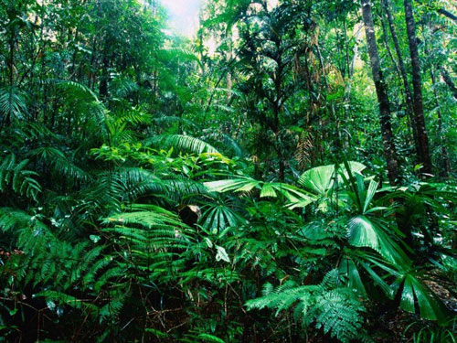
Tiết 50 Bài 49
QUẦN XÃ SINH VẬT
I/ Thế nào là một quần xã sinh vât?
Kể tên các quần thể có trong một khu rừng mưa nhiệt đới?
Hình ảnh một khu rừng mưa nhiệt đới

Slide 5
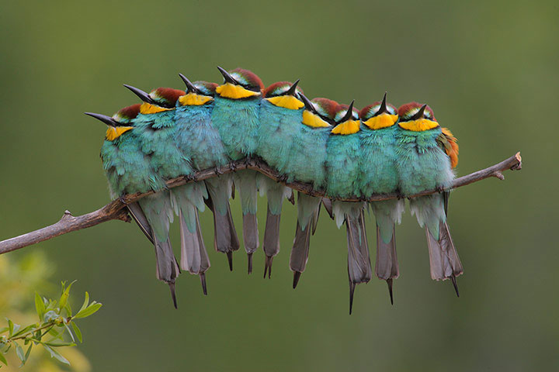
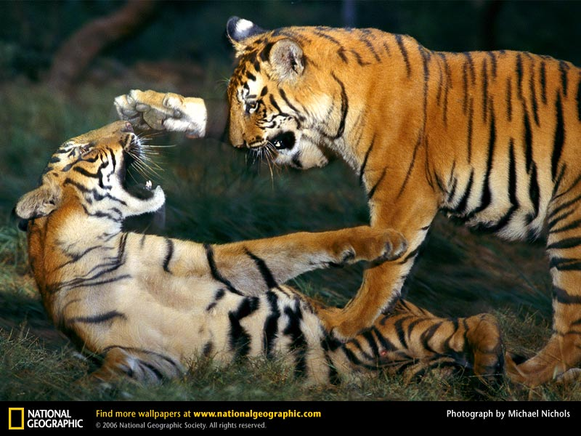
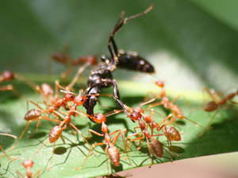
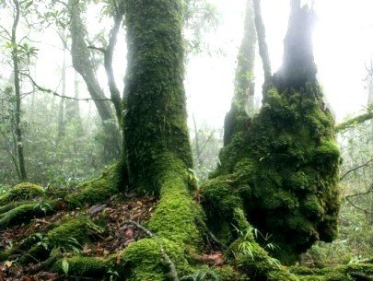
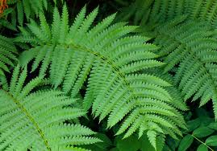
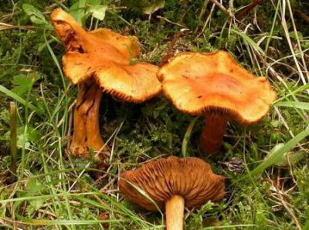
Quần thể chim
Quần thể hổ
Quần thể kiến
Quần thể rêu
Quần thể dương xỉ
Quần thể nấm

Slide 6
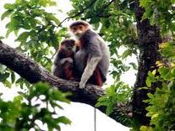
Rừng mưa nhiệt đới

Slide 7
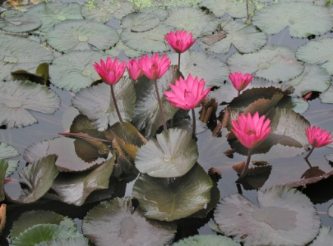
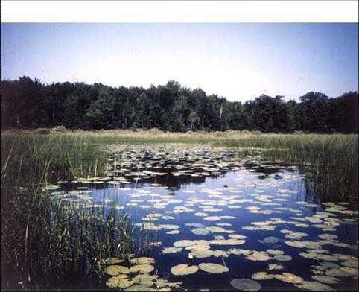
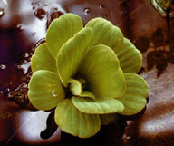
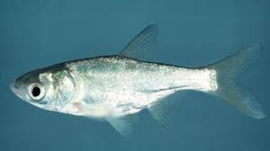
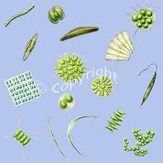
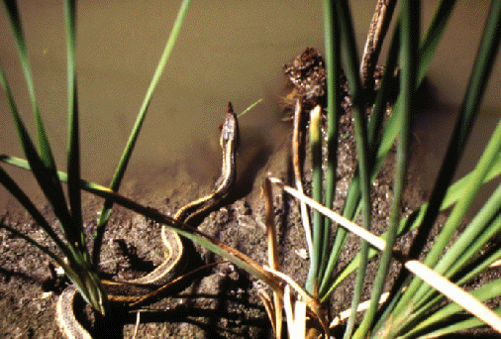
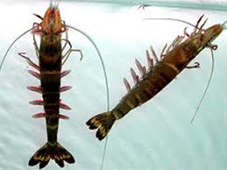
Tiết 49 Bài 49
QUẦN XÃ SINH VẬT
Một số quần thể sinh sống trong ao
Em hãy kể tên một số quần thể sinh sống trong ao?

Slide 8
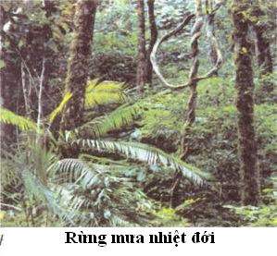
Ao nước tự nhiên
Các quần thể sinh vật trong khu rừng hay ao nước có những mối quan hệ nào ?
- Quan hệ cùng loài : Hỗ trợ
Cạnh tranh
- Quan hệ khác loài : Hỗ trợ : Cộng sinh ,hội sinh
Đối địch : Cạnh tranh, kí sinh –
nửa kí sinh, sinh vật ăn sinh vật khác

Slide 9

Tiết 49 Bài 49
QUẦN XÃ SINH VẬT
I/ Thế nào là một quần xã sinh vât?
Tập hợp các quần thể sinh vật sinh sống trong khu rừng hoặc ao cá được gọi là quần xã sinh vật. Hãy cho biết thế nào là một quần xã sinh vật? Lấy ví dụ?

Slide 10
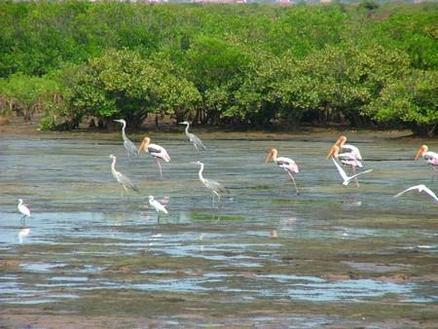
QUẦN XÃ RỪNG NGẬP MẶN VEN BIỂN

Slide 11
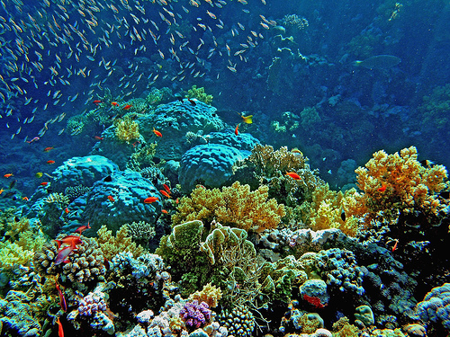
QUẦN XÃ BÃI NGẦM SAN HÔ

Slide 12
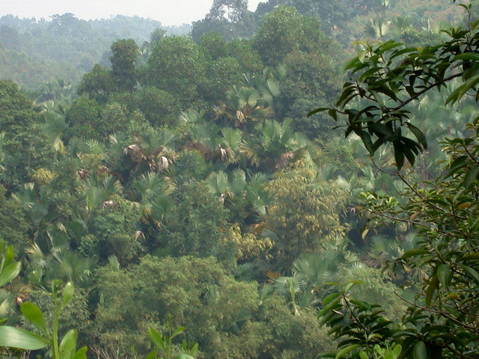
quần xã đồi cọ Phú Thọ

Slide 13
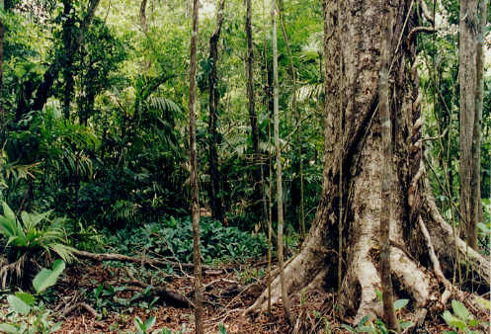
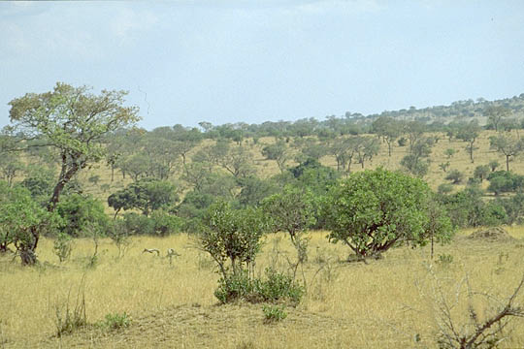
QuÇn x· rõng m­a nhiÖt ®íi
QuÇn x· sa van

Slide 14

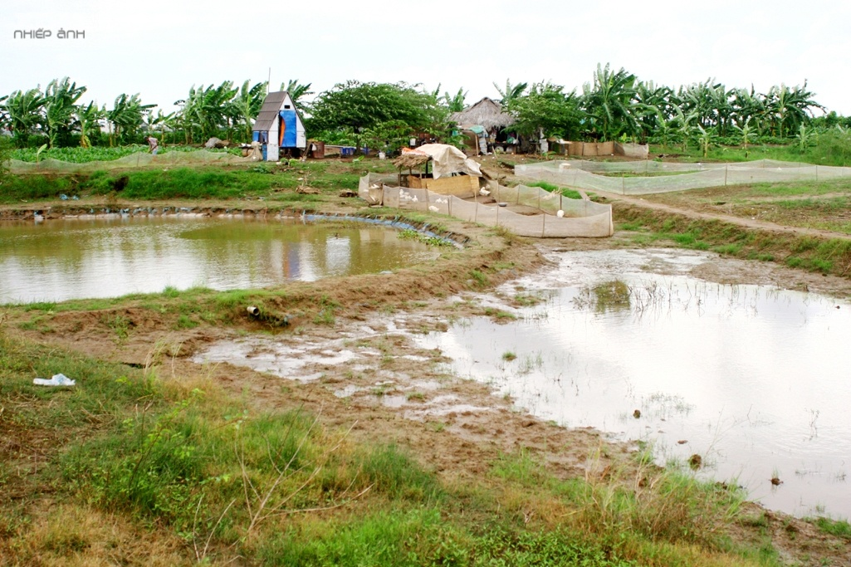
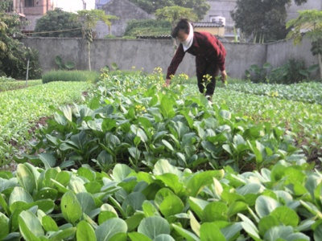
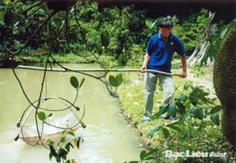
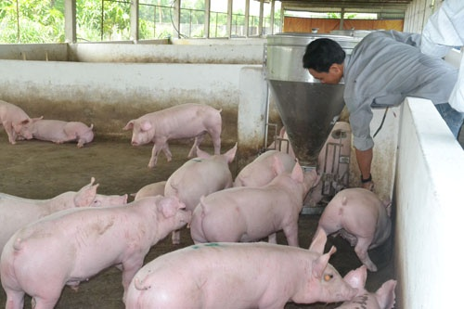
Trong thực tế sản xuất, mô hình VAC có được gọi là
quần xã sinh vật không? Hãy giải thích.
Mô hình sản xuất VAC (Vườn – Ao – Chuồng)

Slide 15
Tiết 49 Bài 49
QUẦN XÃ SINH VẬT
I/ Thế nào là một quần xã sinh vât?
II/ Những dấu hiệu điển hình của một quần xã
Nghiên cứu thông tin bảng 49/sgk tr.147 trình bày các đặc điểm cơ bản của quần xã sinh vật.

Slide 16
II/ Những dấu hiệu điển hình của một quần xã
Bảng 49: Các đặc điểm của quần xã
Đặc điểm
Các chỉ số
Thể hiện
Số lượng
các loài
trong
quần xã
Độ đa dạng
Mức độ phong phú về số
lượng loài trong quần xã
Độ nhiều
Mật độ cá thể của từng loài
trong quần xã
Độ thường
gặp
Tỉ lệ % số địa điểm bắt gặp một loài
trong tổng số địa điểm quan sát
Thành phần
loài trong
quần xã
Loài ưu thế
Loài đóng vai trò quan trọng
trong quần xã
Loài
đặc trưng
Loài chỉ có ở một quần xã hoặc
có nhiều hơn hẳn các loài khác

Slide 17
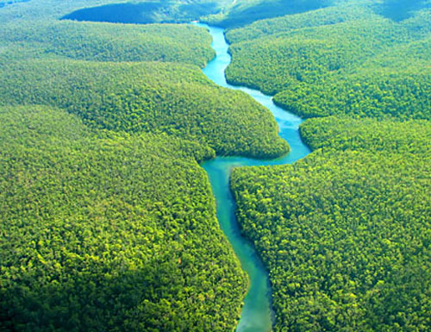
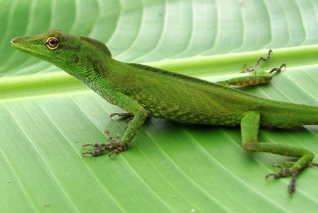
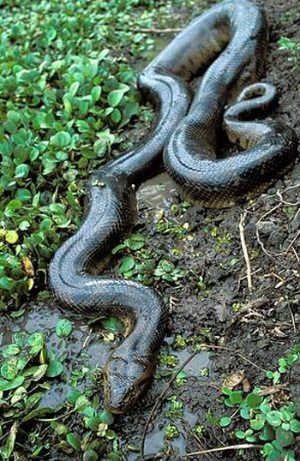
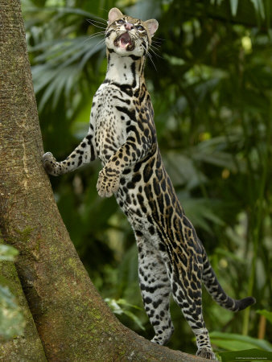
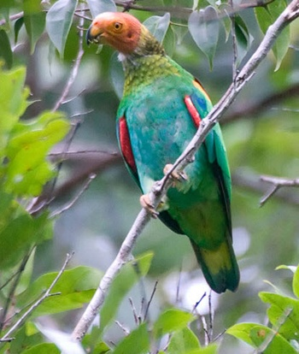
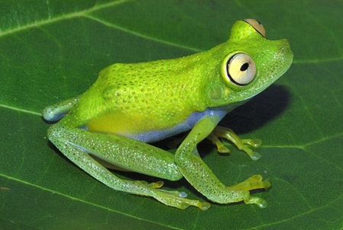
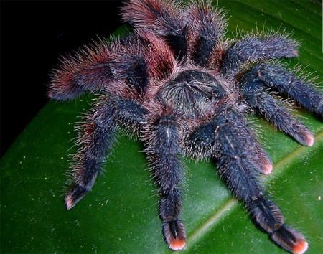
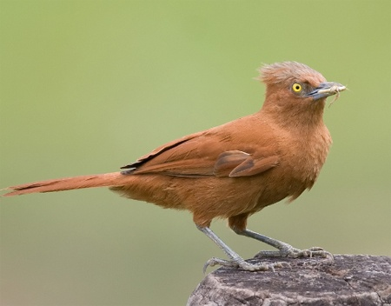
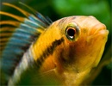
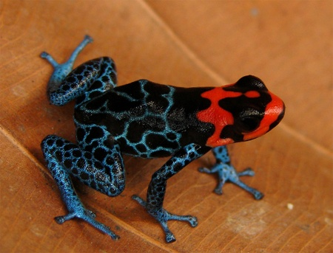
Độ đa dạng

Slide 18
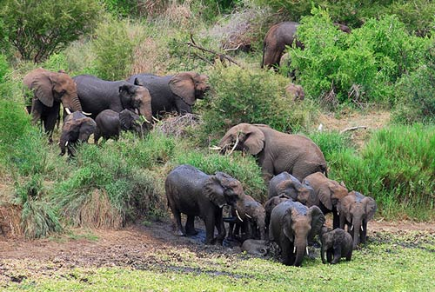
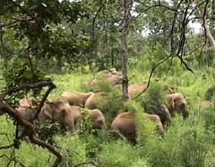
ĐỘ NHIỀU
ĐÀN VOI

Slide 19
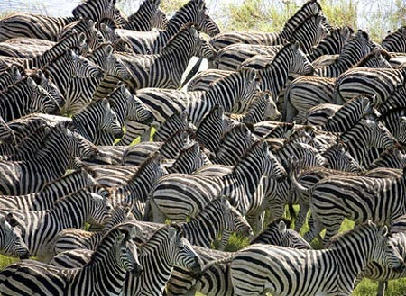
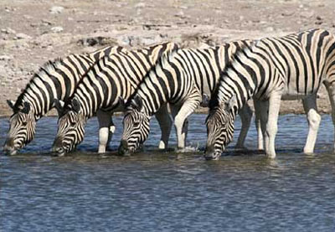
ĐỘ NHIỀU
NGỰA VẰN

Slide 20
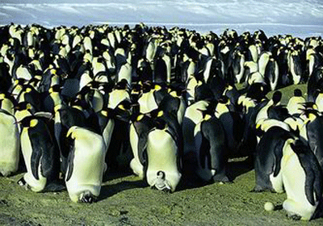
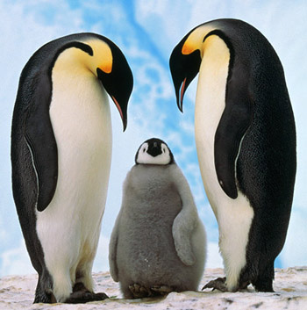
ĐỘ NHIỀU
CHIM CÁNH CỤT HOÀNG ĐẾ

Slide 21
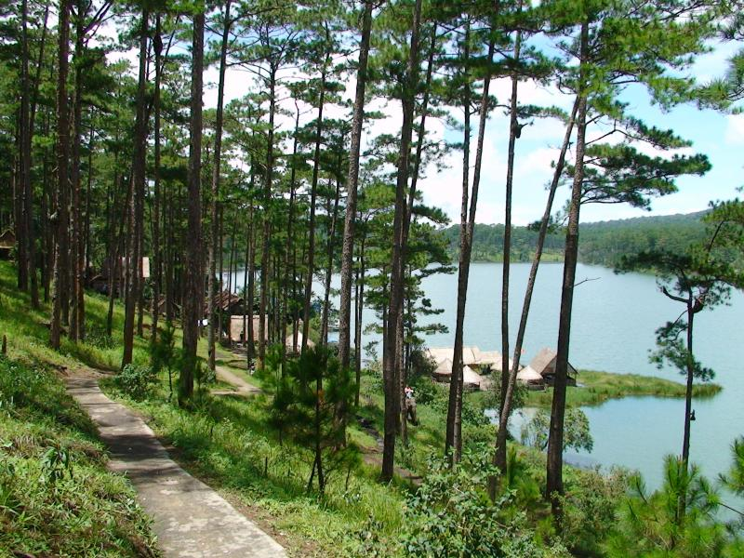
LOÀI
ƯU
THẾ
RỪNG THÔNG

Slide 22
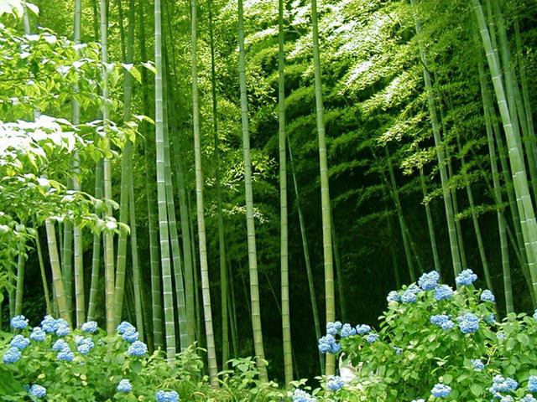
LOÀI
ƯU
THẾ
RỪNG TRE

Slide 23
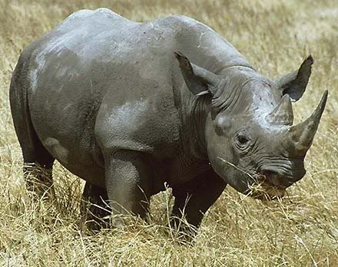
Tê giác JAVA
LOÀI ĐẶC TRƯNG CỦA VƯỜN QUỐC GIA NAM CÁT TIÊN

Slide 24
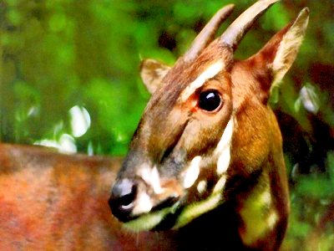
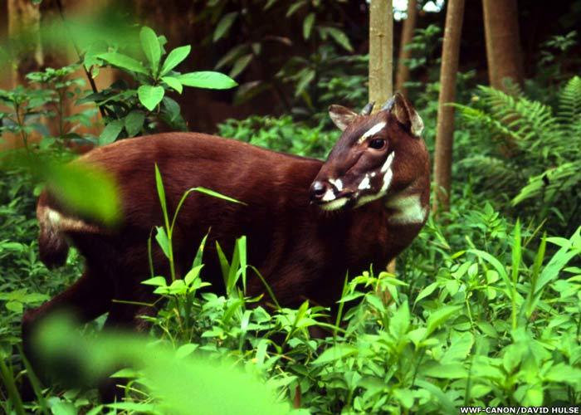
LOÀI ĐẶC TRƯNG
CỦA KHU BẢO TỒN HUẾ
SAO LA

Slide 25
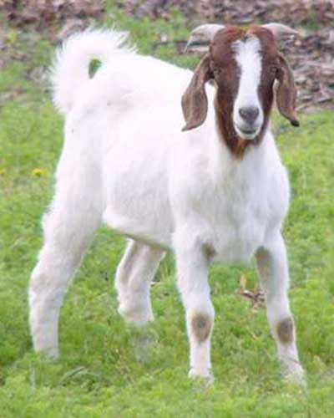
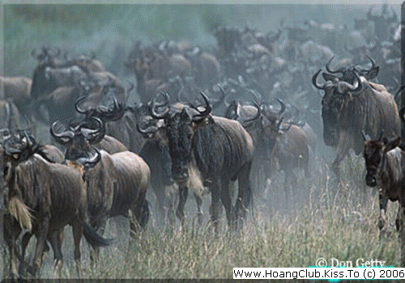

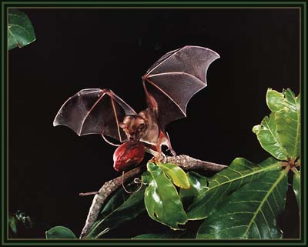
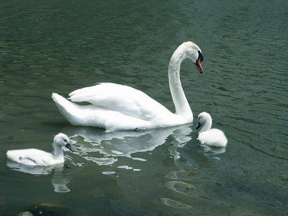



Tiết 49 Bài 49
QUẦN XÃ SINH VẬT
III/ Quan hệ giữa ngoại cảnh và quần xã:
Động vật kiếm ăn ngày
Động vật kiếm ăn đêm

Slide 26

Lá rụng vào mùa thu

Slide 27

ĐÀN SẾU DI CƯ

Slide 28


GẤU, NHÍM NGỦ ĐÔNG

Slide 29
III/ Quan hệ giữa ngoại cảnh và quần xã:
1. Ngoại cảnh thay đổi theo chu kì (chu kì ngày đêm,
chu kì mùa,…) ảnh hưởng tới hoạt động của các sinh
vật trong quần xã như thế nào?

Slide 30





? Gặp điều kiện khí hậu thuận lợi thì sinh vật phát
triển như thế nào, cho ví dụ minh họa?
Thực vật phát triển
Số lượng sâu tăng
SLChim ăn sâu tăng
SL chim giảm
SLsâu giảm
Khi chim ăn hết nhiều sâu

Slide 31
III/ Quan hệ giữa ngoại cảnh và quần xã:
Lấy thêm ví dụ về quan hệ giữa ngoại cảnh ảnh hưởng tới số lượng cá thể của quần thể trong quần xã?

Slide 32




Màu sắc bọ ngựa

Slide 33
III/ Quan hệ giữa ngoại cảnh và quần xã:
4. Trước sự tác động của ngoại cảnh, sinh vật đã có những biến đổi như thế nào?

Slide 34




Trong thực tế, con người đã có những tác động nào
gây mất cân bằng sinh học trong các quần xã?
Đốt rừng làm nương rẫy
Chặt phá rừng
Săn bắt, mua bán động vật hoang dã
Quá trình đô thị hóa quá nhanh,
thiếu quy hoạch

Slide 35




Theo em, chúng ta đã, đang và sẽ làm gì để bảo vệ
thiên nhiên?
Nghiêm cấm săn bắt, mua bán động vật hoang dã
Trồng cây gây rừng
Tuần tra bảo vệ rừng

Slide 36
Củng cố:
quần thể sinh vật
Điền từ, cụm từ thích hợp
vào chỗ trống để hoàn thành
khái niệm quần xã sinh vật:
tương đối ổn định
thể thống nhất
loài động vật
loài thực vật
không gian xác định
Quần xã sinh vật là tập hợp nhiều . . . . . . . . . . . . . . . thuộc các
loài khác nhau, cùng sống trong một . . . . . . . . . . . . . . . . . . . ,
giữa các sinh vật có mối quan hệ gắn bó với nhau như một
. . . . . . . . . . . ., do vậy, quần xã có cấu trúc . . . . . . . . . . . . . . ..
Các sinh vật thích nghi với môi trường sống của chúng

Slide 37
Củng cố:
C©u 2: đÆc tr­ng nµo sau ®©y chØ cã ë quÇn x· mµ kh«ng cã ë quÇn thÓ:
MËt ®é;
TØ lÖ tö vong.
TØ lÖ ®ùc c¸i;
TØ lÖ nhãm tuæi.
đé ®a d¹ng

Slide 38
Củng cố:
* Cân bằng sinh học là gì?
A. Khi môi trường sống ổn định
B. Khi số lượng cá thể của loài này bị số lượng cá thể của loài kia kìm hãm
C. Số lượng cá thể của mỗi quần thể trong quần xã luôn luôn được khống chế ở mức độ phù hợp với khả năng của môi trường
D. Khi có sự hỗ trợ giữa các loài

Slide 39
Củng cố:
Phân biệt quần xã sinh vật với quần thể sinh vật:
Quần thể | Quần xã

Slide 40
HƯỚNG DẪN VỀ NHÀ
1.Kiến thức
-Học bài và nắm vững:
+ Khái niệm quần xã sinh vật . Lấy được ví dụ.
+ Các dấu hiệu điển hình của quần xã.
+ Quan hệ giữa ngoại cảnh và quần xã.
2.Bài tập
- Hoàn thành các bài tập sgk tr149
3.Chuẩn bị bài sau
- Xem trước nội dung bài 50: Hệ sinh thái
- Tìm hiểu về lưới thức ăn, chuỗi thức ăn.

Slide 41

Trân trọng cảm ơn các thầy cô giáo
Và các em học sinh

